Slide 1

Digital Transformasjon i kommunal sektor
Fremgangsmåter og erkjennelser
Mural til å notere i.

Slide 2
Kan DigDir pålegge en standardsetning for datautveksling mellom systemer vi kan legge inn i alle kravspesifikasjoner?

Slide 3
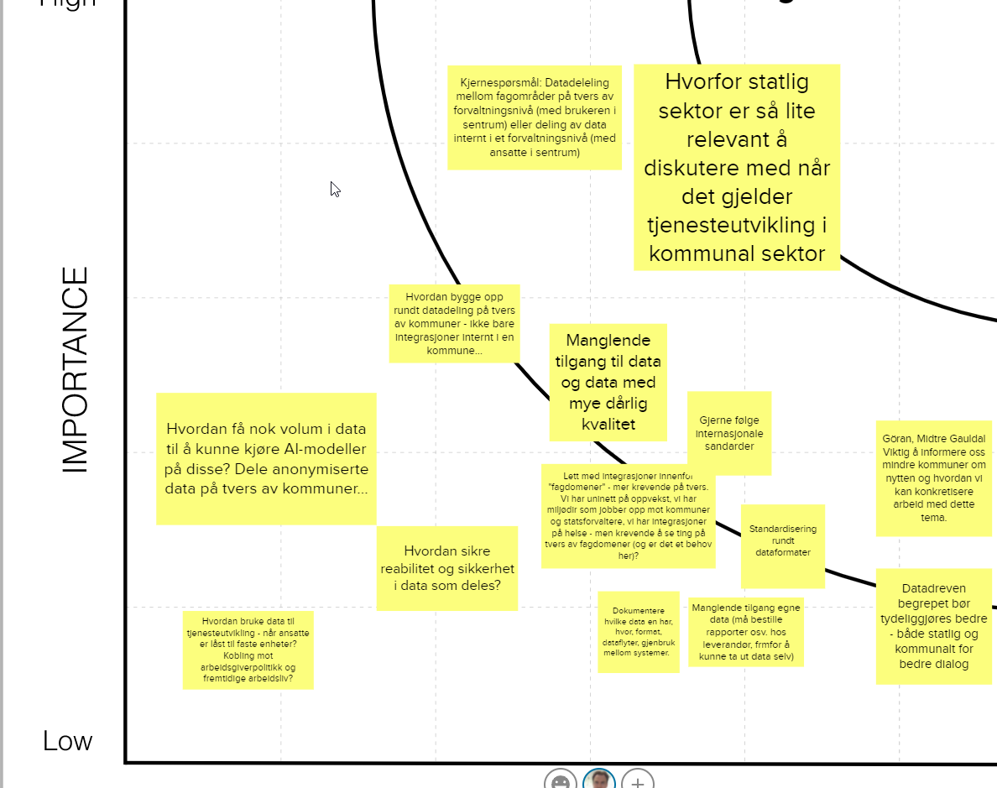
Workshop DigiTrøndelag
Hvordan kan kommunene sammen med DigDir bli mer datadrevet?

Slide 4
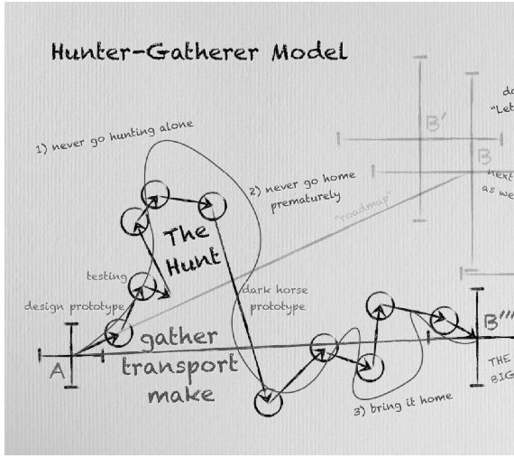
2020: 10 år med digitalisering på 2 måneder
Barna sendt hjem fredag.
Full digital undervisning fra mandag.
"Just make it work"
Faglig dyktige mennesker ble kastet rett ut i det
Det virket.

Slide 5
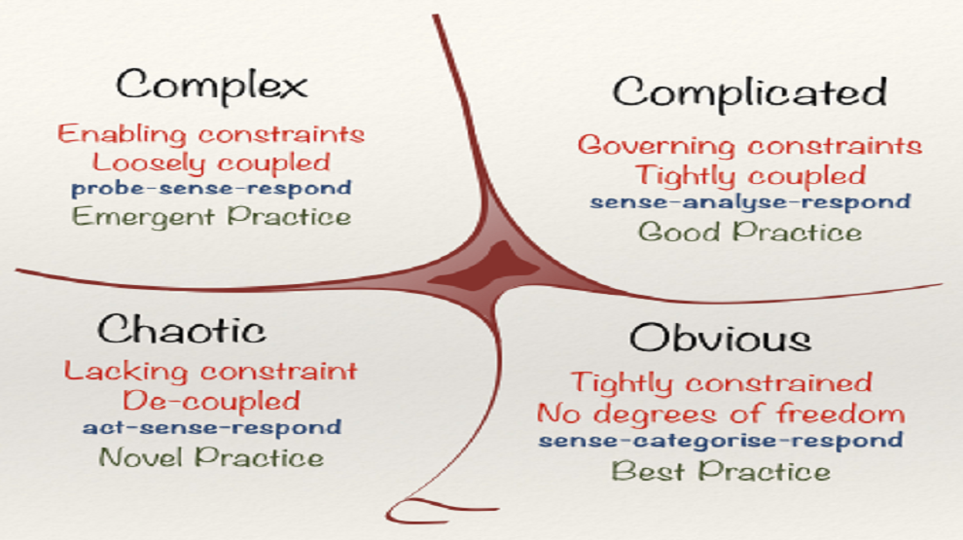
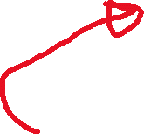
2020:
Act – Sense – Respond
The Cynefin Framework – Dave Snowden
Cynefin framework - Wikipedia

Slide 6
Hva lærte vi?
Personer med dyp innsikt i sitt fagfelt
Med nok teknologisk innsikt
Med personlig og organisasjonell vilje til å prøve og feile til de får det til
Støttet av teknologi som muliggjør digital transformasjon
Får gjort "jobben" med høy kvalitet

Slide 7
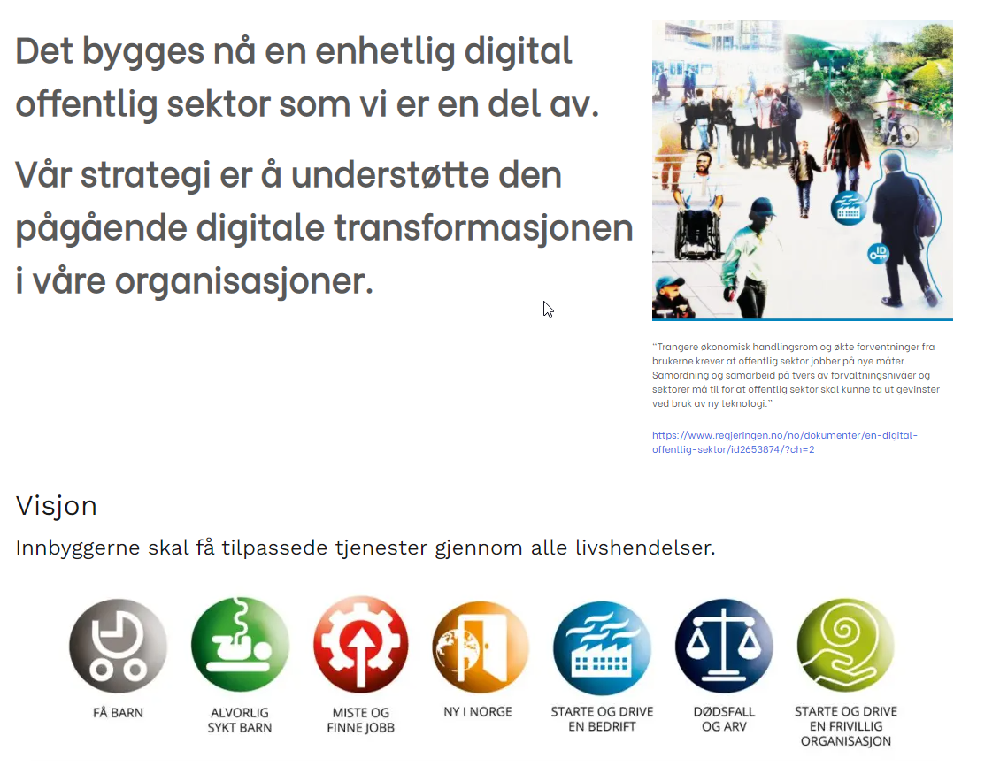
Hvordan kan vi fortsette det digitale momentumet i kommunal sektor?
https://www.fosenikt.no/home/?page_id=12866

Slide 8
Dypdykk inn i tankesettet som skapte Fosenregionens Digitale Transformasjonsstrategi

Slide 9
Digisering
Digitalisering
Digital Transformasjon
Konvertering av produkter til et digitalt format, og innovasjonene som kommer som en følge av dette
Innovasjonen av forretningsmodeller og prosessene som utnytter digitale muligheter
Systemnivå restrukturering av økonomier, institusjoner og det samfunnet som oppstår som en følge av den digitale diffusjonen.
"Digital Transformation on Purpose": Gregory Unruh and David Kiron (2017)

Slide 10
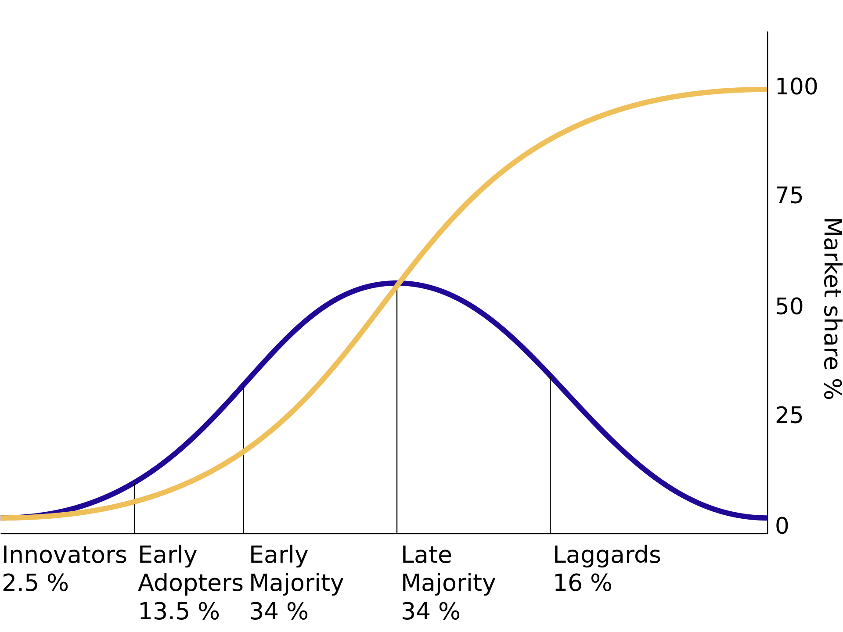
https://en.wikipedia.org/wiki/Diffusion_of_innovations

Slide 11

Fra bør til skal

Slide 12
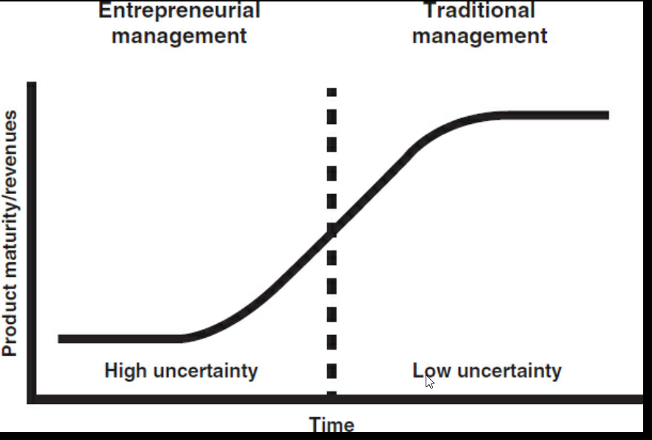
Analyse
Eksperimentering

Slide 13
“For the things we have to learn before we can do them, we learn by doing them.” ― Aristotle

Slide 14
Digital Mestring =
virksomhet- og teknologiforståelse x vilje og evne til transformasjon​

Slide 15
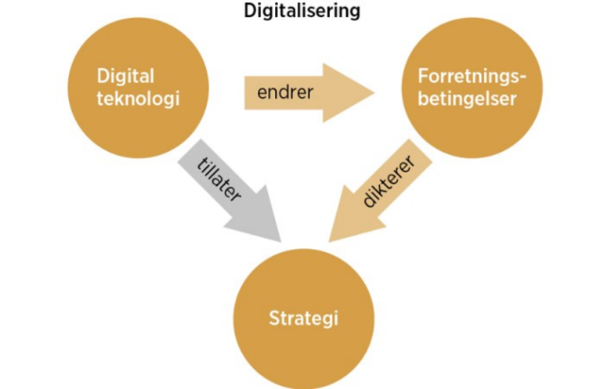
Ragnvald Sannes og Espen Andersen:
Hva er digitalisering? -Magma

Slide 16
Ledelse og Administrasjon
GJØRE DE RETTE TINGENE | GJØRE TING RETT

Slide 17
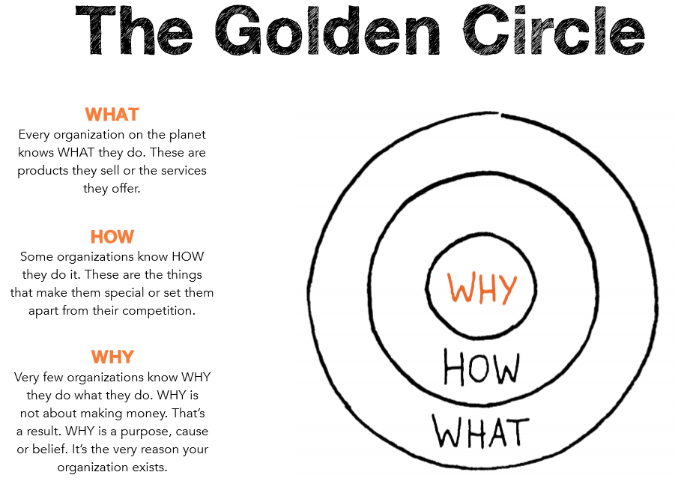

Slide 18
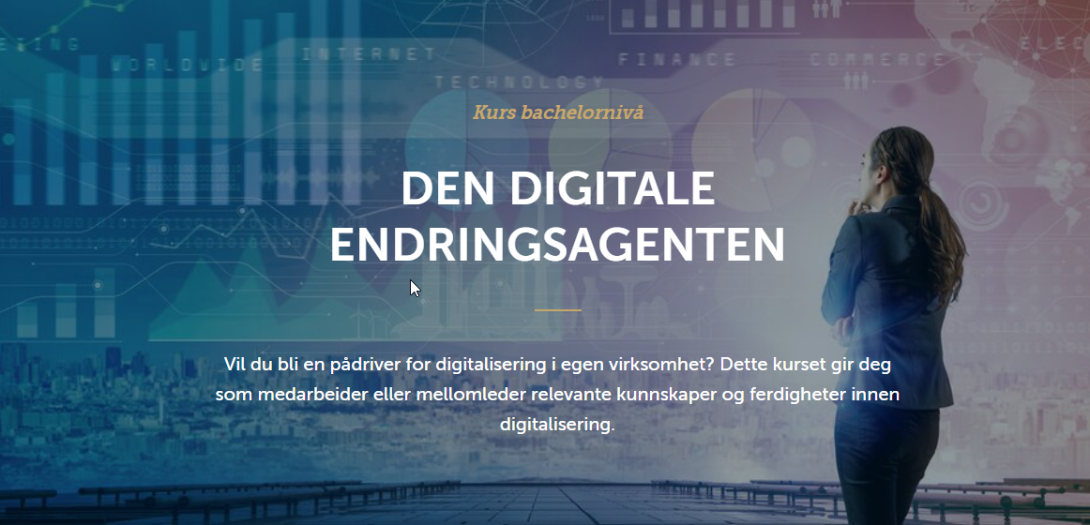
Hvilke problemer er verdt å løse?
Den digitale endringsagenten | BI

Slide 19
Digital Mestring =
virksomhet- og teknologiforståelse x vilje og evne til transformasjon​

Slide 20
Datadrevet organisasjon?

Slide 21
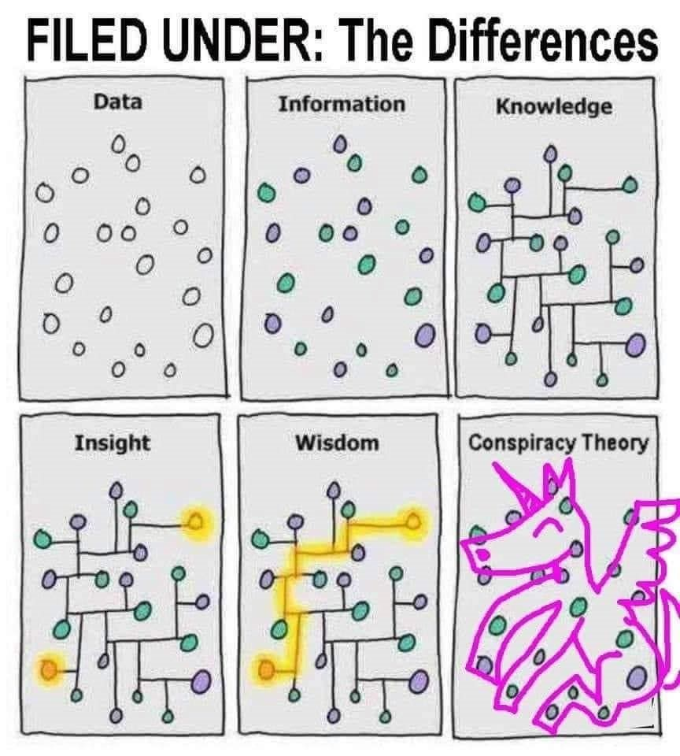

Slide 22
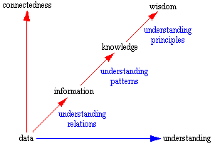

Slide 23
Menneske
Datamaskin

Slide 24
Menneske
AI / ML
Datamaskin

Slide 25
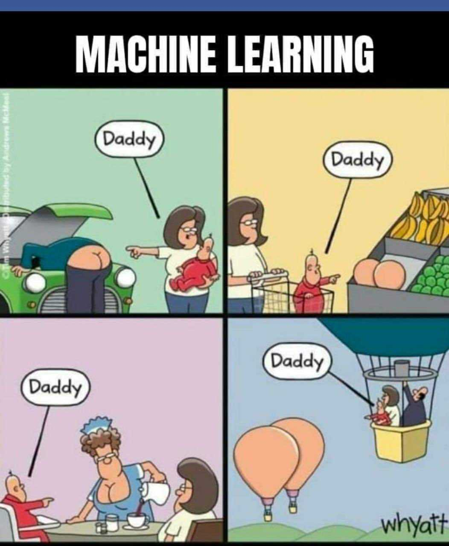
Don't Panic!

Slide 26
Bygg Digital Evne
Rydd opp i rotet ​
Få kontroll på dataene
Legg til rette for smidig samhandling med andre systemer​
Bygg en plattform for utvikling og innovasjon​
Er norske bedrifter digitale sinker? Sannes & Andersen, 2017
https://www.magma.no/er-norske-bedrifter-digitale-sinker

Slide 27
Digital Mestring =
virksomhet- og teknologiforståelse x vilje og evne til transformasjon​

Slide 28
Ledelse og Administrasjon
GJØRE DE RETTE TINGENE | GJØRE TING RETT

Slide 29
Lederoppgave: Hele organisasjonen må "eie" den Digitale Transformasjonen
Gjøre de rette tingene
Gjøre de rette tingene
Digitale Endringsagenter:
Hvilke problemer er verdt å løse?
Digital transformasjonsstrategi:
Mandatet til å gjennomføre transformasjon
Transformasjon inn i daglig drift og styring:
Gjøre ting rett

Slide 30
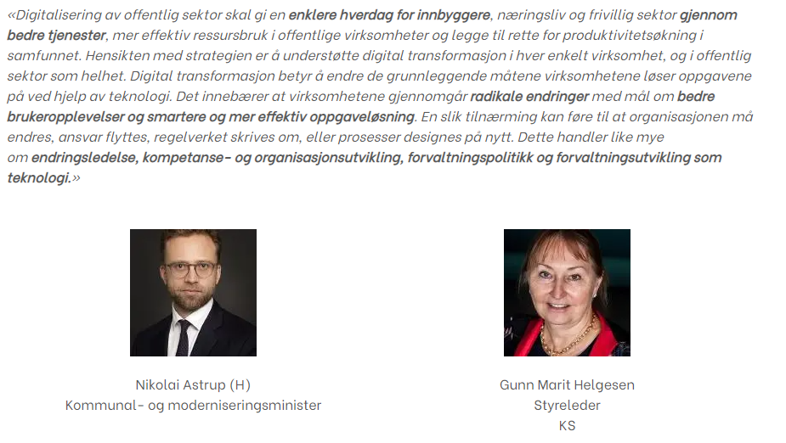

Slide 31
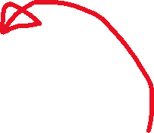
2020:
Probe – Sense – Respond
The Cynefin Framework – Dave Snowden
Cynefin framework - Wikipedia

Slide 32
Analyse
Eksperimentering

Slide 33
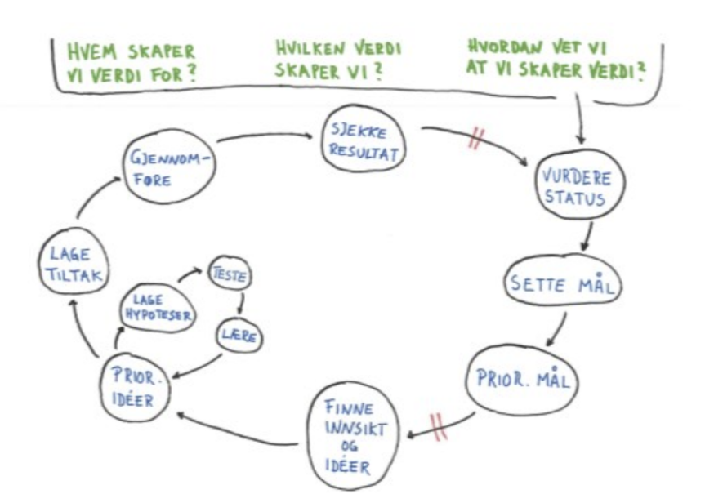

Kommunedirektørene eier den digitale transformasjonen og skal styre
1. Vurdere status og realisere gevinster.
2. Sette mål.
3. Prioritere mål og definere målepunkter.
4. Overføre myndighet og ressurser til Gjennomføring av prioritert portefølje.
5. Opprette egne porteføljemanagere.
Styring av «Strategisk Digital Transformasjonsprosess»
Porteføljestyring
https://www.magma.no/finn-no-en-metode-for-disiplinert-strategisk-eksperimentering

Slide 34
Lederoppgave: Hele organisasjonen må "eie" den Digitale Transformasjonen
Gjøre de rette tingene
Porteføljemanagere i enhetene sammen med digitale endringsagenter og ansatte:
Gjøre ting rett
Gjøre de rette tingene
Digitale Endringsagenter:
Hvilke problemer er verdt å løse?
Digital transformasjonsstrategi:
Mandatet til å gjennomføre transformasjon
Transformasjon inn i daglig drift og styring sammen med Digitale Endringsagenter:
Gjøre ting rett

Slide 35
Digital Mestring =
virksomhet- og teknologiforståelse x vilje og evne til transformasjon​

Slide 36
Workshop DigiTrøndelag

Slide 37
Prosjekter – Datadrevet kommune
Helt Innafor:
  Strukturering av turnusplanlegging helse
  AI/ML prediksjon sykefravær
  AI/ML prediksjon "nok bemanning"
  Flytting av fast ansatt vakt ifra "nok" til predikert sykefravær
  Reduksjon i budsjett for innkallingsvikarer fra 90% av tilfeller til 45% av tilfellene
  Frigjøring av midler som kan brukes til faste ansettelser
  Mer heltid i stedet for deltid
  Høyere kvalitet
  Lavere kostnader
  https://sites.google.com/trondheim.kommune.no/helt-innafor/helt-innafor

Slide 38
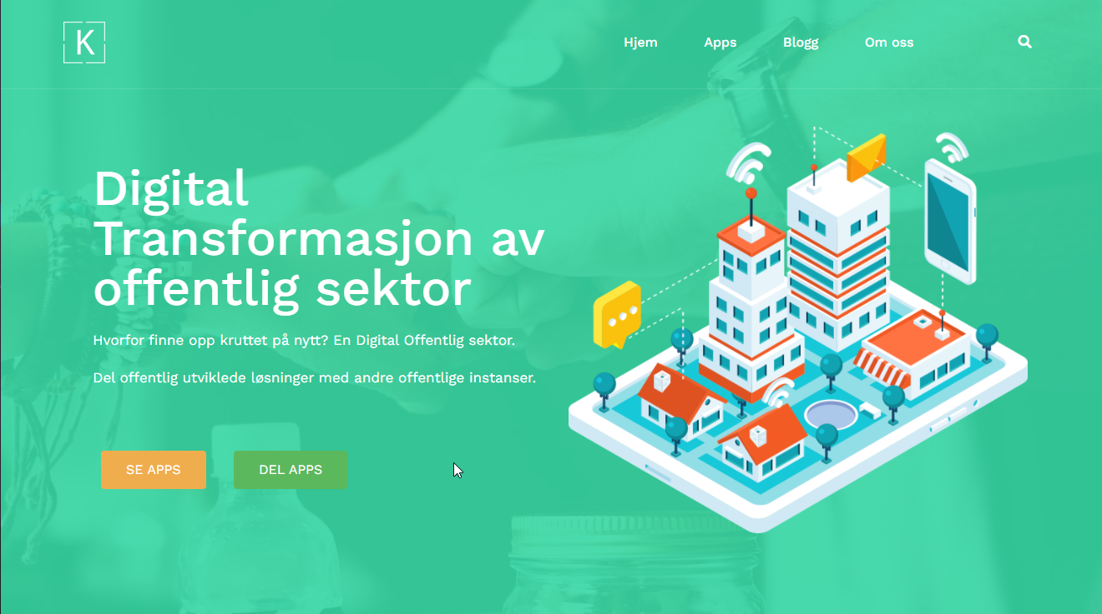
Kapps.no

Slide 39

Hva bør DigDir gjøre?
"Bør" til "Skal" på digital samhandling mellom systemer
Forenkle regelverk for ansatte i kanten av organisasjonene
Skap rom, ryggdekning og evne til å skape "ny praksis" i kanten av organisasjonene
Dette bildet av Ukjent forfatter er lisensiert i henhold til CC BY.

Slide 40
«Hvis vi skulle startet denne bedriften i dag, med all den teknologien vi har, hvordan ville vi gjort det da?». Deretter tegner man opp et bilde av en fremtidig prosess og forretningsmodell – og så må man rett og slett innføre den, uansett hva eksisterende organisasjon og omgivelsene må tenke om saken.
Espen Andersen og Ragnvald Sannes: Hva er digitalisering? - Magma

Slide 41
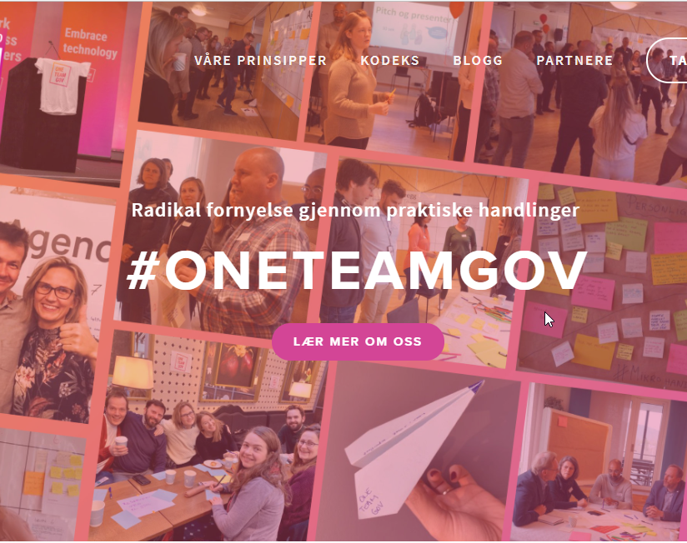
Fortsett samtalen i #OneTeamGov
https://www.oneteamgov.no/
https://join.slack.com/t/oneteamgovno/shared_invite/zt-wim4dnep-tQCM0daJvsTTQdEudL0sGQ

Slide 42
